Slide 1
8th Primary School of Zografou athens, greece
8^{ο} Δημοτικό Σχολείο Ζωγράφου, Aθήνα

Slide 2
Welcome to our school καλωσ ηρθατε στο σχολειο μασ

Slide 3
A GENERAL VIEW OF THE SCHOOL BUILDING AND THE PLAYGROUND. Γενική άποψη του σχολικού κτιρίου και της αυλής του σχολείου μας.

Slide 4
The entrance to the multi-purpose hall (theatre – gym)
Η αιθουσα πολλαπλων χρησεων (θεατρο - Γυμναστηριο)
The basketball court
Το γηπεδο του μπασκετ

Slide 5
The computer room Η βιβλιοθήκη μας
Η αίθουσα υπολογιστών
The school library

Slide 6
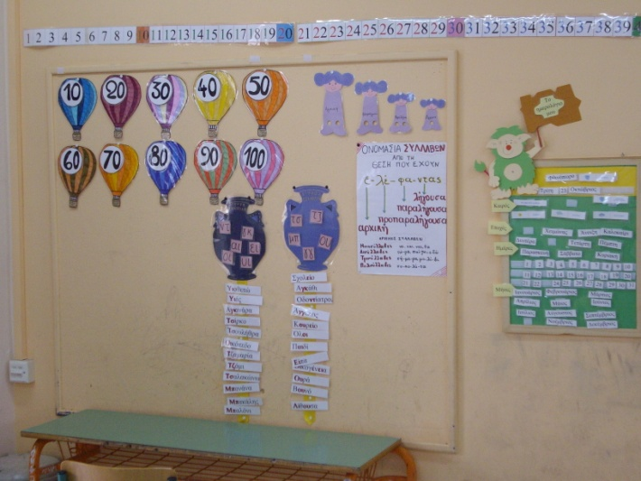
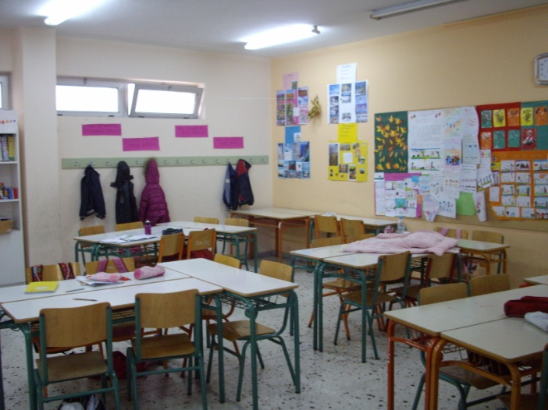
Where everything happens… Αίθουσες διδασκαλίας
THE CLASSROOMS

Slide 7
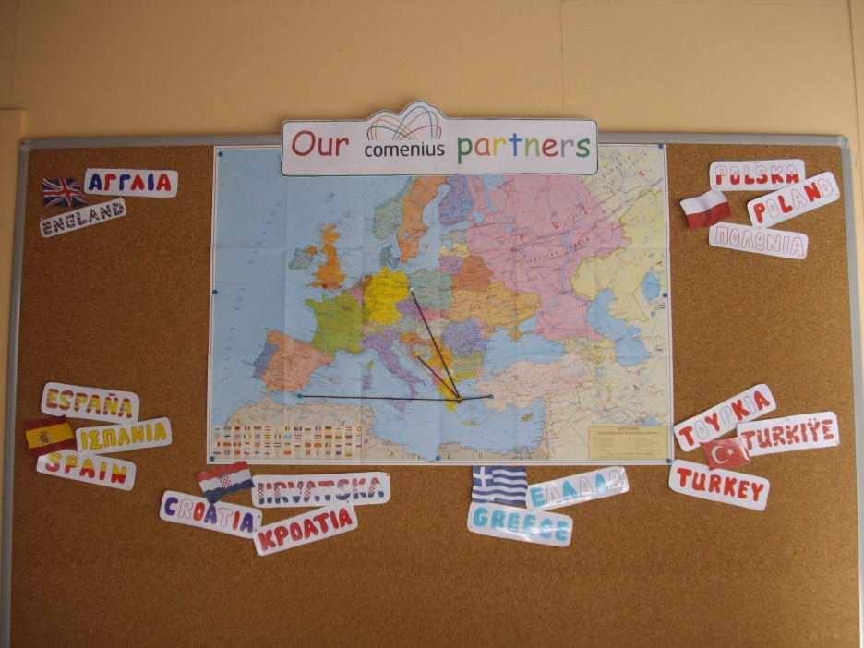
Comenius Corner Οι γωνιές του Comenius

Slide 8
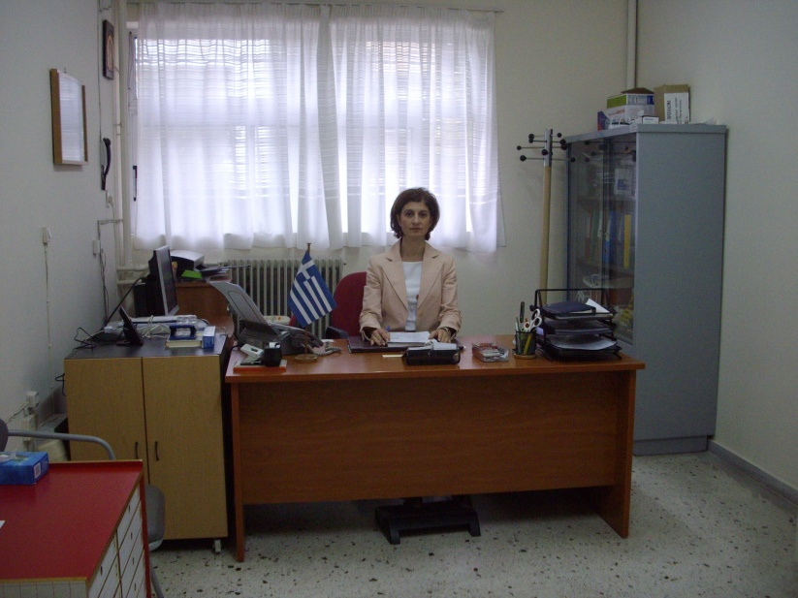
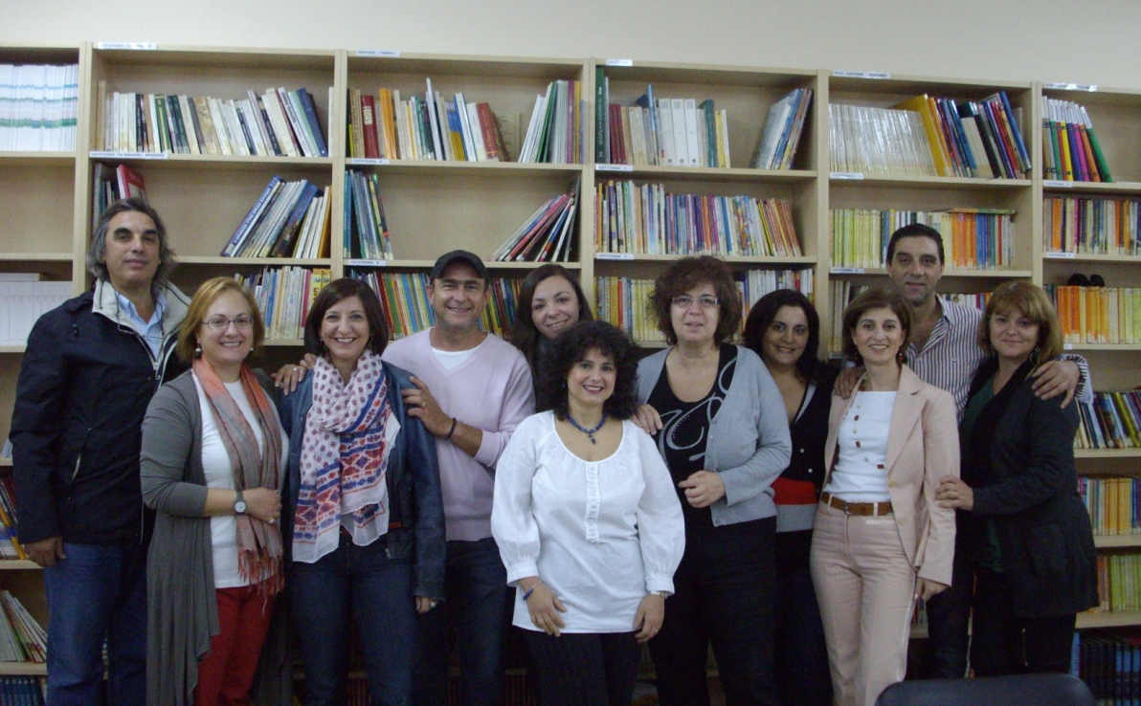
THE STAFF
Το Προσωπικό
The Headmistress
Mrs Ikkou
Η Διευθύντρια κα Ίκκου
The teachers
Οι δάσκαλοι

Slide 9
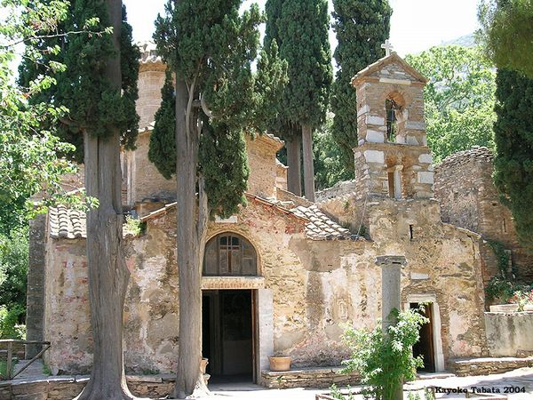
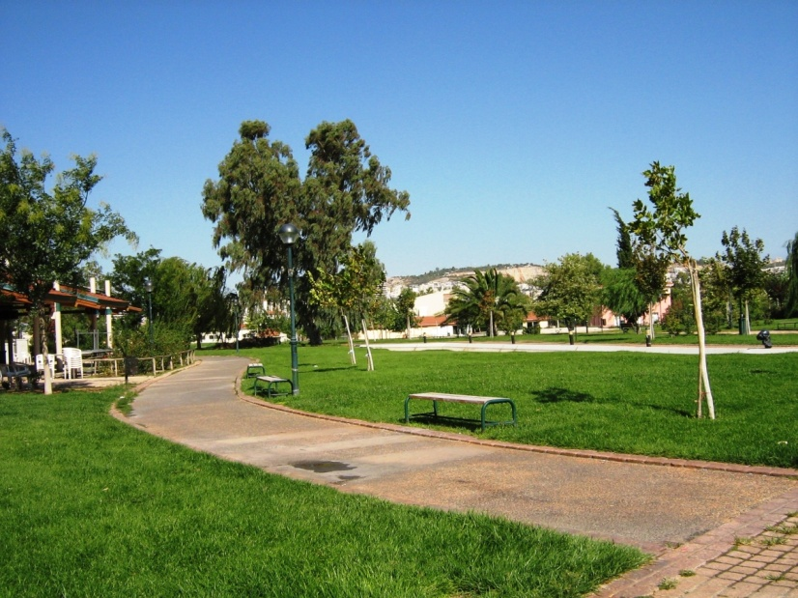
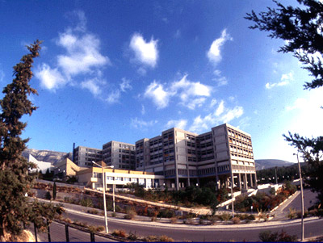
Some views of Zografou , our area
Μερικές εικόνες από την περιοχή μας
Kessariani Monastery
Μοναστήρι Καισαριανής
The park at Goudi
Πάρκο Γουδή
The University Campus
Η Πανεπιστημιούπολη

Slide 10
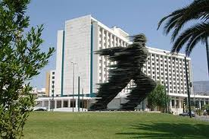
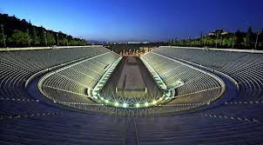
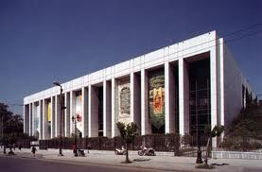
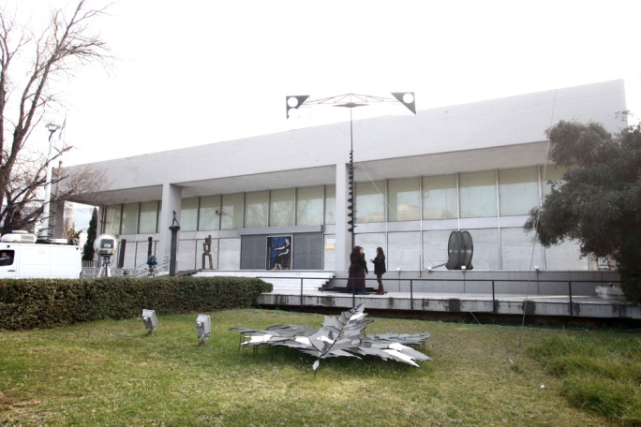
…and a little further away from Zografou …και λίγο πιο πέρα
The Panathinaikon Stadium
Το Καλλιμάρμαρο Στάδιο
The Hilton hotel
Το ξενοδοχείο Χίλτον
The Athens Concert Hall “The Megaron”
Το Μέγαρο Μουσικής Αθηνών
The National Gallery
Η Εθνική Πινακοθήκη

Slide 11
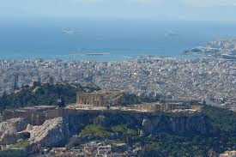
And now let’s visit Athens Και μια βόλτα στην Αθήνα

Slide 12
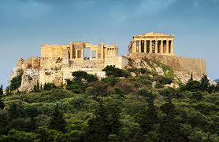
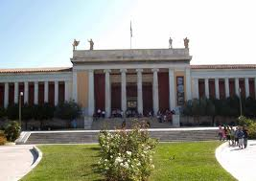
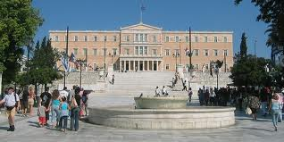
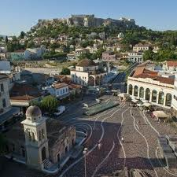
The city centre
Athens University
Πανεπιστήμιο Αθηνών
The Acropolis (of course)
Ακρόπολη
Monastiraki Square
Πλατεία Μοναστηράκι
Syntagma Square and the Parliament
Πλατεία Συντάγματος- Βουλή

Slide 13
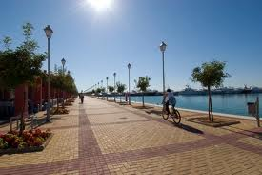
And for the end…a walk by the sea
Και τέλος…μια βόλτα στη θάλασσα

Slide 14
We hope you enjoyed it. Thank you and
see you in Athens

